Slide 1

porównanie algorytmów nawigacyjnych
Michał Bazan
Opiekun pracy:
dr inż. Dariusz Rzońca

Slide 2
Cel pracy
Badanie heurystycznych metod optymalizacji nastaw PID i porównanie z metodami klasycznymi
Badanie i porównanie statycznych algorytmów pod kątem wydajności obliczeniowej i optymalizacji długości trasy
Badanie i porównanie dynamicznych algorytmów pod kątem wydajności obliczeniowej i optymalizacji długości trasy

Slide 3
Zakres pracy
Projekt i implementacja robota mobilnego zgodnie z procedurami ASPICE
Implementacja algorytmu genetycznego wyznaczającego nastawy PID, porównanie otrzymanych rezultatów z metodami klasycznymi
Implementacja oprogramowania testującego algorytmy statyczne i dynamiczne do wyznaczania trasy, porównanie pod kątem wydajności obliczeniowej i dokładności nawigacji

Slide 4
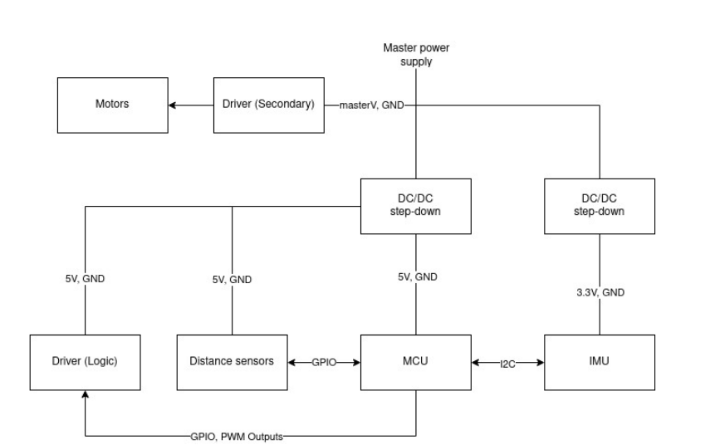
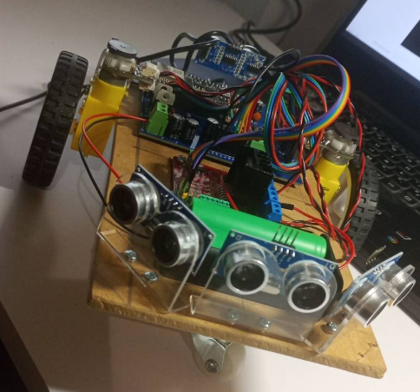
Implementacja robota mobilnego

Slide 5
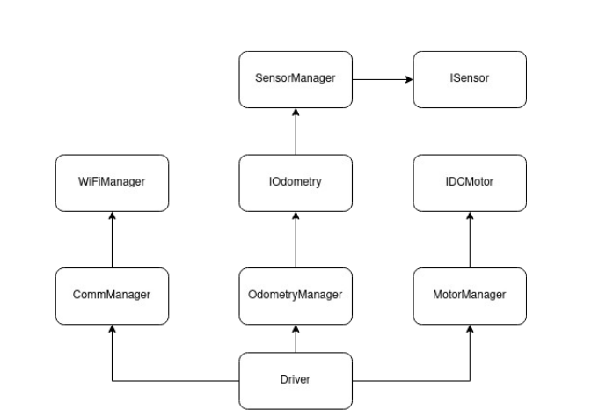
Implementacja oprogramowania

Slide 6
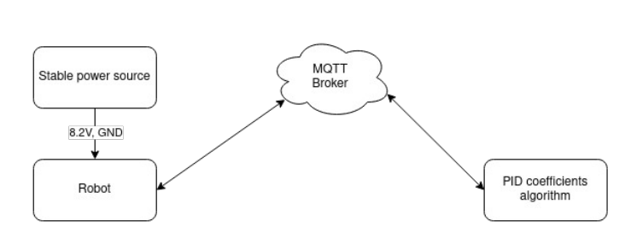
Badanie metod heurystycznych do optymalizacji nastaw PID

Slide 7
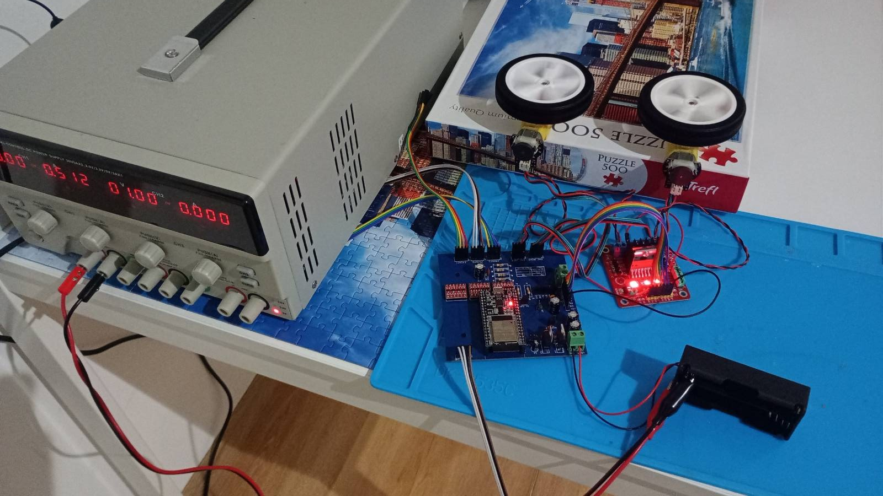
Stanowisko pomiarowe

Slide 8
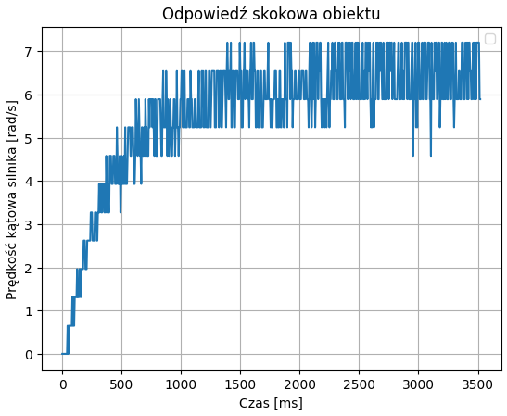
Identyfikacja obiektu
Obiekt – silnik szczotkowy DC
Sygnał wejściowy - PWM o wypełnieniu 50%

Slide 9
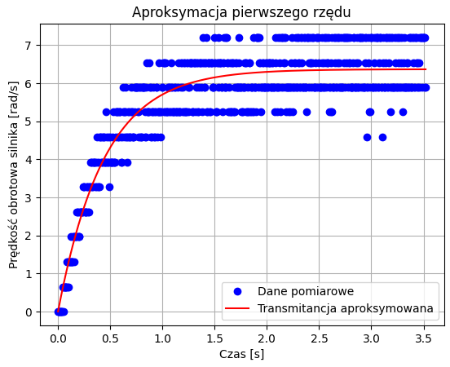
Identyfikacja obiektu
Aproksymacja pierwszego rzędu:
Wzmocnienie (K): 6.36
Stała czasowa (T): 0.44

Slide 10
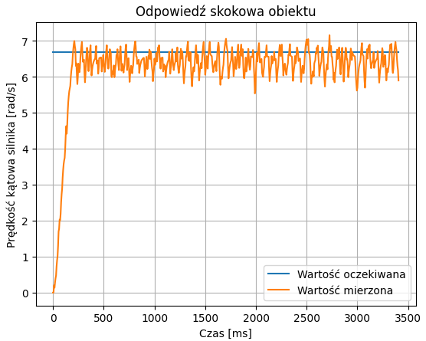
Wyznaczenie nastaw metodą Zieglera-Nicholsa
Kp = 0.04, Ti = 0.695, Td = 0.166
Średni błąd względny regulacji: 7.43%

Slide 11

Opis eksperymentu – algorytm genetyczny
Algorytm został uruchomiony 3 razy z różnym zestawem parametrów:
Populacja początkowa 100
Populacja początkowa 200
Populacja początkowa 300
Pozostałe parametry wspólne dla każdego eksperymentu:
Maksymalna ilość generacji 25
Prawdopodobieństwo krzyżowania 70%
Prawdopodobieństwo mutacji 15%
Kryterium stopu:
Średni błąd regulacji najbliższy 0.
Algorytm maksymalizuje funkcję celu, dlatego wzór opisujący fitness danego osobnika został określony przez:

Slide 12
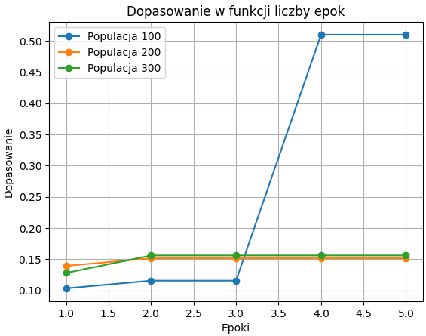
Wyniki działania algorytmu

Slide 13
Wyniki działania algorytmu
Kp = 6.48, Ti = 2.93, Td = 2.34
Średni błąd względny regulacji: 1.96%
b) Kp = 29.50, Ti = 14.54, Td = 1.37
Średni błąd względny regulacji: 6,60%
c) Kp = 11.98, Ti = 1.59, Td = 1.34
Średni błąd względny regulacji: 6,41%

Slide 14
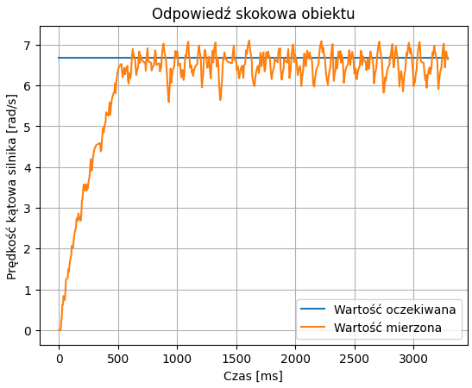
Wyniki działania algorytmu
Kp = 6.48, Ti = 2.93, Td = 2.34

Slide 15
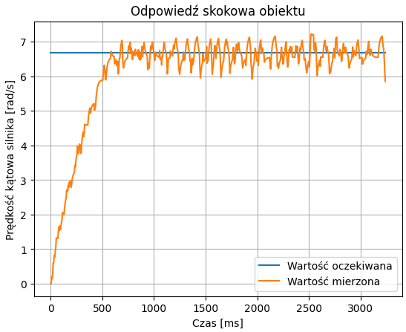
Wyniki działania algorytmu
Kp = 29.50, Ti = 14.54, Td = 1.37

Slide 16
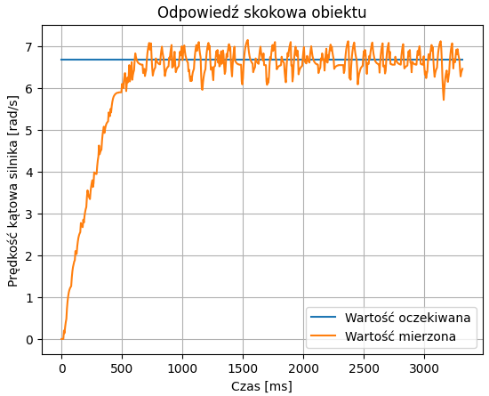
Wyniki działania algorytmu
Kp = 11.98, Ti = 1.59, Td = 1.34

Slide 17
Porównanie algorytmu genetycznego z metodą klasyczną
Metoda Zieglera-Nicholsa: - Czas regulacji ok 192ms - Niedoregulowanie, zbyt delikatny regulator
Algorytm genetyczny - Czasy regulacji ok 600ms - Satysfakcjonująca regulacja

Slide 18
Porównanie algorytmu genetycznego z metodą klasyczną - wnioski
Ze względu na prostotę obiektu jakim jest silnik DC, różne nastawy regulatora są w stanie usatysfakcjonować stawiane przed nim wymagania,
Nastawy wyznaczone metodą klasyczną nie satysfakcjonują potrzeb, ponieważ występuje niedoregulowanie a ponadto jeden z silników nie reaguje na wymuszenie,
Nastawy wyznaczone algorytmem genetycznym oferują stabilną regulację kosztem dłuższego czasu ustalania obiektu,
Algorytm genetyczny po kilku epokach wyznacza lokalne optimum popadając w stagnację, dlatego przy bardziej złożonych obiektach warto rozważyć modyfikację parametrów algorytmu lub ponowną inicjalizację populacji jeśli najlepsze rozwiązanie jest daleko od kryterium stopu i nie zmienia się w kolejnych generacjach.

Slide 19
Porównanie statycznych algorytmów nawigacyjnych - opis eksperymentu
Eksperyment polegał na przetestowaniu algorytmu Dijkstry oraz A* z wybranymi metrykami (Manhattan, Euclidean, Max) na mapach i porównaniu otrzymanych wyników:
Bez przeszkód o rozmiarach
200x50
200x200
500x500
1000x1000
2000x2000
Z losowo umieszczonymi przeszkodami na mapie o rozmiarach 200x50

Slide 20
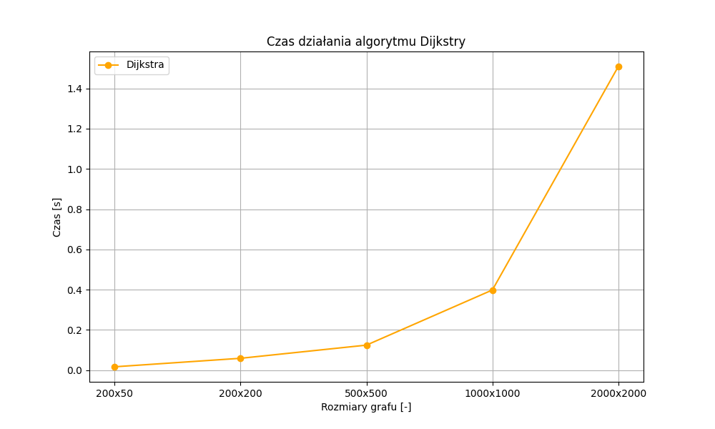
Porównanie algorytmów statycznych na mapach bez przeszkód - Dijkstra

Slide 21
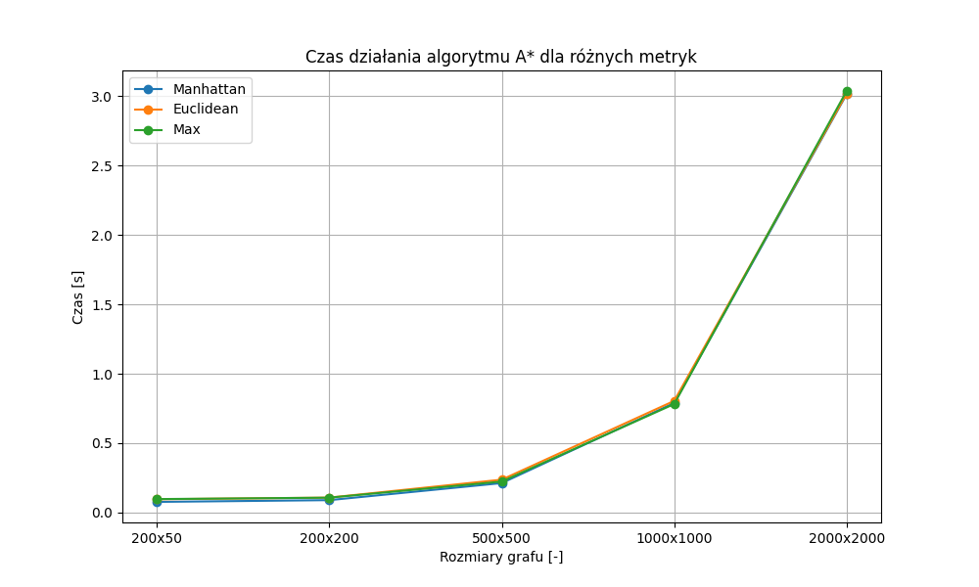
Porównanie algorytmów statycznych na mapach bez przeszkód - A*

Slide 22
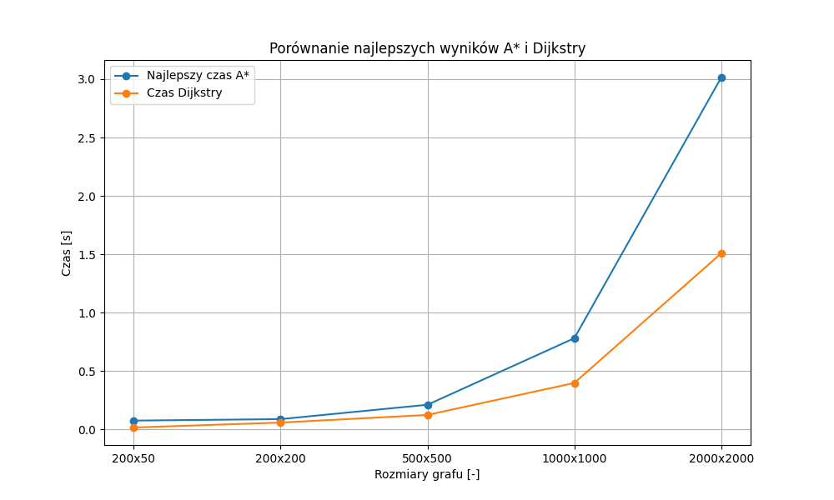
Porównanie algorytmów statycznych na mapach bez przeszkód

Slide 23
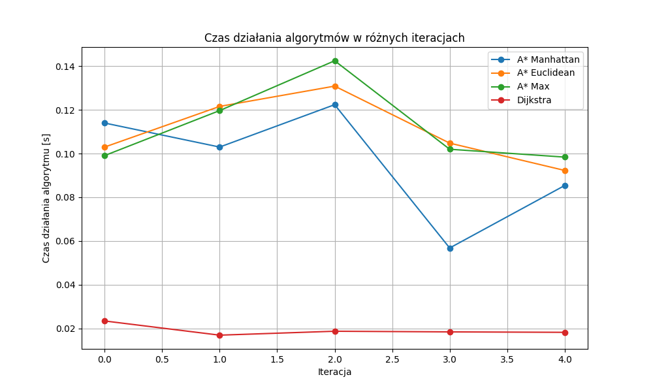
Porównanie algorytmów statycznych na mapach z przeszkodami

Slide 24
Porównanie statycznych algorytmów nawigacyjnych - wnioski
Algorytm Dijkstry wypadł lepiej pod względem czasu wykonania w porównaniu do algorytmu A*. Zwykle A* powinien działać szybciej, ponieważ używa heurystyki do prowadzenia wyszukiwania, co teoretycznie powinno ograniczyć liczbę odwiedzanych węzłów
Heurystyka Manhattan osiągała najkrótsze czasy wykonania dla większości badanych przypadków. Odległość manhattańska jest najprostszą heurystyką spośród używanych, ponieważ jest to suma różnic w poziomych i pionowych odległościach między punktami. To prowadzi do szybszych obliczeń w porównaniu z bardziej złożonymi heurystykami jak Euclidean czy Max.
Na mapach z przeszkodami algorytmy Dijkstry oraz A* z różnymi heurystykami uzyskały takie same wyniki pod względem długości trasy, jednak wymagały więcej czasu obliczeniowego w porównaniu do Dijkstry.

Slide 25
Porównanie dynamicznych algorytmów nawigacyjnych - opis eksperymentu
Eksperyment polegał na przetestowaniu algorytmu D* oraz D*-Lite na rzeczywistej mapie i porównaniu wyników w celu wybrania optymalnego algorytmu dla zaimplementowanego robota.
Rozmiar mapy: 200x50cm
Wykorzystane algorytmy statyczne do wyznaczenia pierwotnej trasy: Dijkstra oraz A* z metryką Manhattan.

Slide 26
Porównanie dynamicznych algorytmów nawigacyjnych - Dijkstra jako algorytm bazowy
TODO

Slide 27
Porównanie dynamicznych algorytmów nawigacyjnych - A* jako algorytm bazowy
TODO

Slide 28
Porównanie dynamicznych algorytmów nawigacyjnych - wnioski
TODO

Slide 29
Wkład własny
Za wkład własny autor uważa:
Implementację robota mobilnego
Implementację systemu wbudowanego robota
Implementację eksperymentów

